Slide 1

9 клас тема
« роль нуклеїнових кислот як носія інформації»

Slide 2
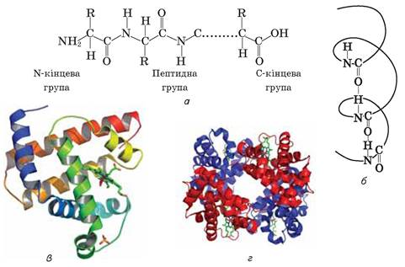
1. Актуалізація опорних знань
1) розглянути ілюстрацію та В зошиті відповісти на запитання
Встановіть відповідність між структурами білків та малюнками.
назвіть структурні рівні організації білків
Наведіть приклади харчових продуктів, що містять білки.

Slide 3
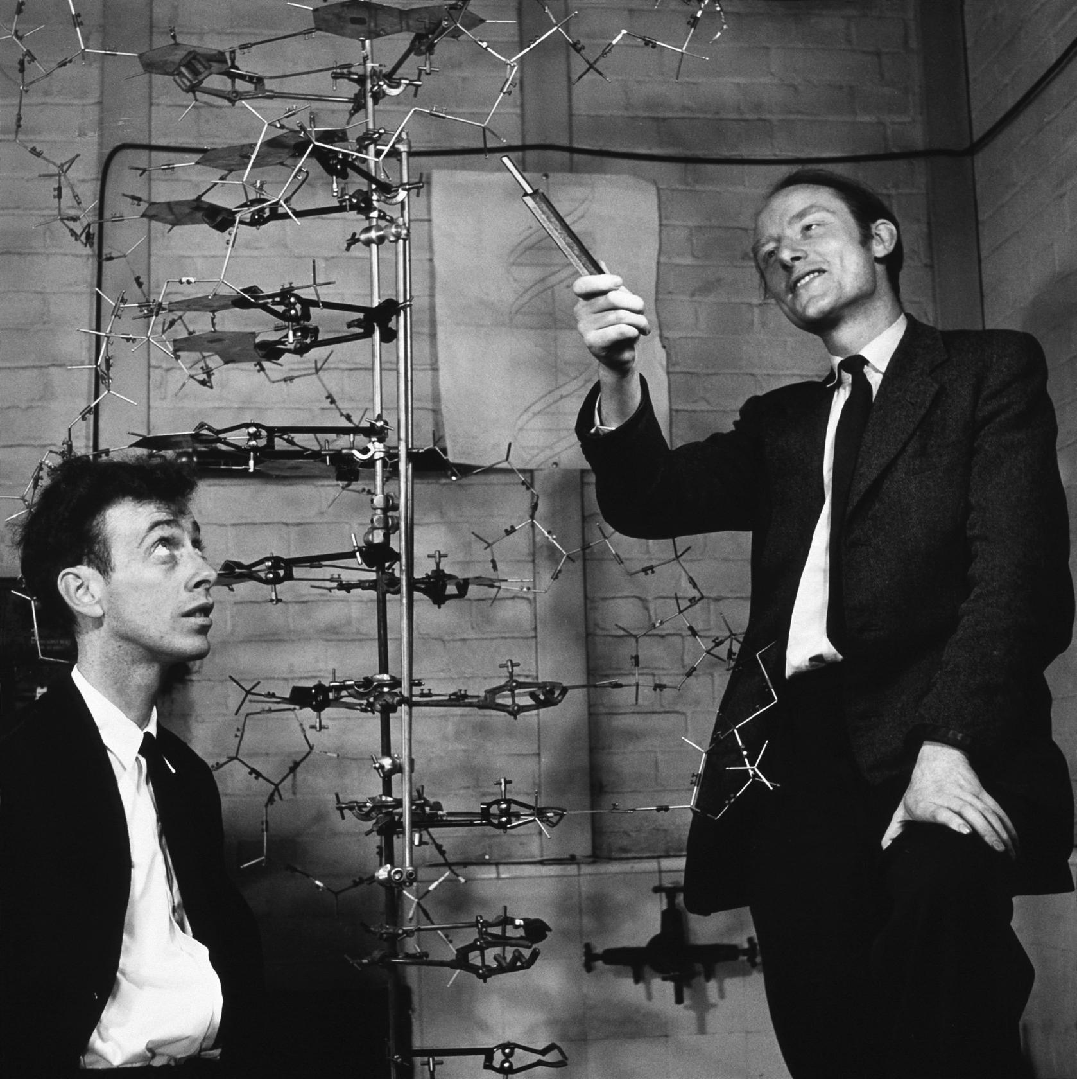
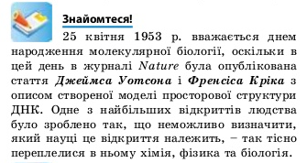
Тема:
« роль нуклеїнових кислот як носія інформації»

Slide 4
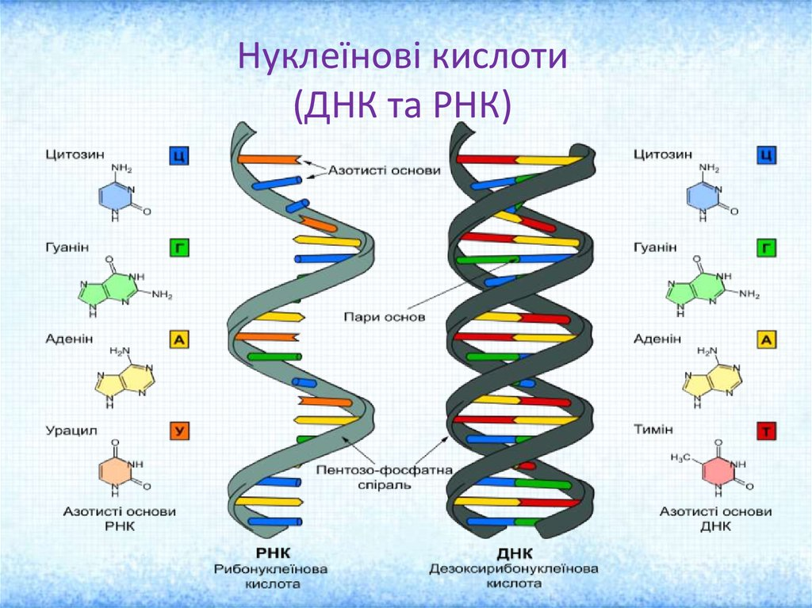
Особливості будови та властивості нуклеїнових кислот
У живому організмі є хімічні сполуки, призначені для збереження спадкової інформації.
Це дезоксирибонуклеїнові кислоти (днк).
ВОНИ НЕ ЛИШЕ ЗБЕРІГАЮТЬ ІНФОРМАЦІЮ ВСЕРЕДИНІ ОРГАНІЗМУ, А Й ПЕРЕДАЮТЬ ЇЇ НАСТУПНОМУ ПОКОЛІННЮ.

Slide 5
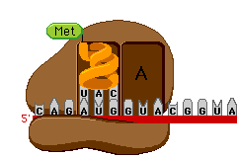
БІОСИНТЕЗ БІЛКІВ
В КЛІТИНАХ ОРГАНІЗМУ Є Й СПОЛУКИ, ЩО ЦЮ ІНФОРМАЦІЮ РЕАЛІЗУЮТЬ У ПЕВНІ БІЛКИ, ЯКІ ПОТРІБНІ ДЛЯ ФУНКЦІОНУВАННЯ ОРГАНІЗМУ.
ЦЕ РИБОНУКЛЕЇНОВІ КИСЛОТИ
(РНК)

Slide 6
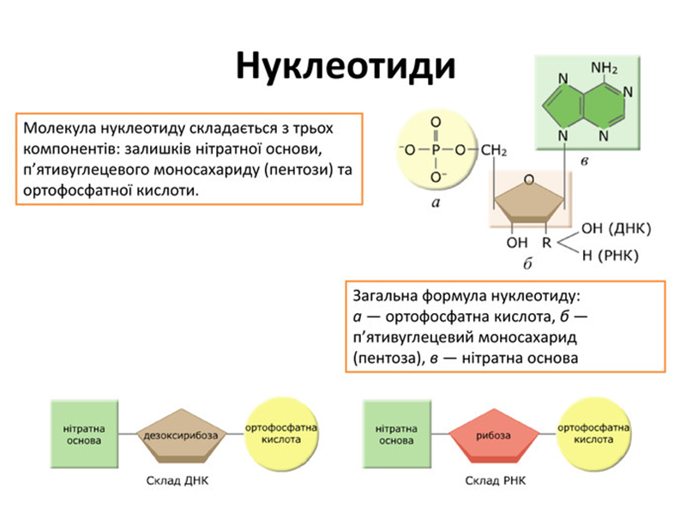
НУКЛЕОТИДИ
– ОРГАНІЧНІ СПОЛУКИ, МОЛЕКУЛИ ЯКИХ СКЛАДАЮТЬСЯ З АЗОТИСТОЇ ОСНОВИ, МОНОСАХАРИДУ І ЗАЛИШКІВ ОРТОФОСФАТНОЇ КИСЛОТИ

Slide 7
ОТЖЕ, ДО СКЛАДУ МОЛЕКУЛ НУКЛЕОТИДІВ ВХОДЯТЬ:
1) АЗОТИСТА (НІТРОГЕНОВМІСНА) ОСНОВА ( а – АДЕНИН, г – ГУАНІН,
Т – ТИМІН, Ц – ЦИТОЗИН АБО У – УРАЦИЛ.)
2) ЗАЛИШОК ПЕНТОЗИ ( р – РИБОЗА АБО д – ДЕЗОКСИРИБОЗА) І ОРТОФОСФАТНА КИСЛОТА.

Slide 8
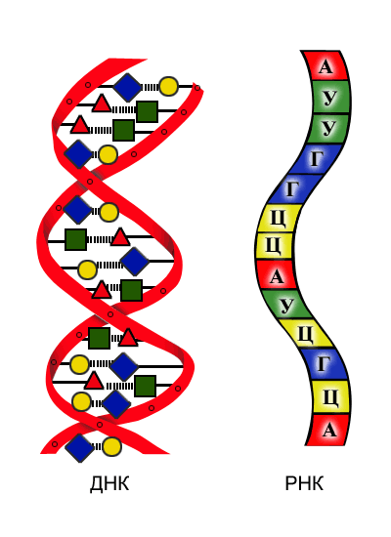
НУКЛЕЇНОВІ КИСЛОТИ
СКЛАДНІ ВИСОКОМОЛЕКУЛЯРНІ БІОПОЛІМЕРИ, ПОБУДОВАНІ З НУКЛЕОТИДІВ, ЯКІ В УСІХ ЖИВИХ ОРГАНІЗМАХ ВИКОНУЮТЬ РОЛЬ ЗБЕРЕЖЕННЯ, ПЕРЕДАЧІ Й РЕАЛІЗАЦІЇ СПАДКОВОЇ ІНФОРМАЦІЇ

Slide 9
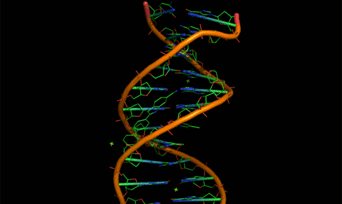
Особливості структури та властивості ДНК
МОЛЕКУЛА днк СКЛАДАЄТЬСЯ
З ДВОХ ЛАНЦЮГІВ І ЗГОРНУТА У СПІРАЛЬ, ЯКА ХАРАКТЕРИЗУЄТЬСЯ ТАКИМИ ПАРАМЕТРАМИ.
СПІРАЛЬ ПРАВОЗАКРУЧЕНА,
ВІДСТАНЬ МІЖ НУКЛЕОТИДАМИ
( АБО ДОВЖИНА НУКЛЕОТИДУ) СТАНОВИТЬ 0,34НМ,
КРОК СПІРАЛІ – 3,4 НМ І МІСТИТЬ 10 ПАР НУКЛЕОТИДІВ, ДІАМЕТР СПІРАЛІ ( 2 НМ)
СТАЛИЙ ПО ВСІЙ ДОВЖИНІ

Slide 10
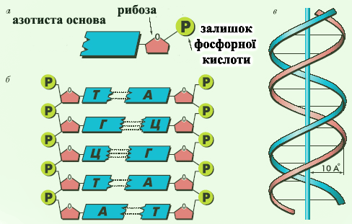
днк
Спіраль молекули днк складається з дезоксирибонуклеотидів, в утворенні яких беруть участь: азотисті основи аденін, тимін, гуанін і цитозин, моносахарид дезоксирибоза і залишки ортофосфатної кислоти.

Slide 11
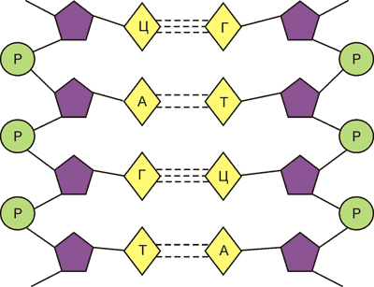
днк
нуклеотиди в одному ланцюзі з'єднані міцними ковалентними зв'язками, а нуклеотиди
З різних ланцюгів у молекулах днк
З'єднуються між собою
за допомогою водневих зв'язків на основі принципу комплементарності
(а – Т, г - Ц )

Slide 12
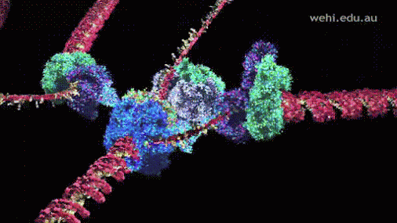
Процес самоподвоєння днк, який забезпечує точне копіювання спадкової інформації і передачу її з покоління, називається реплікацією.

Slide 13
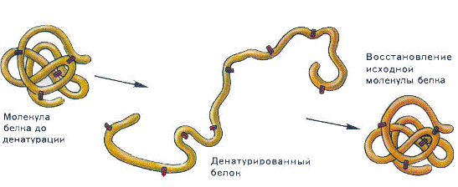
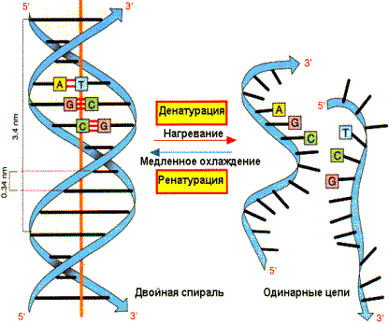
Властивості днк
Денатурація білка – втрата молекулою днк спіральною структури внаслідок розриву водневих зв'язків між комплементарними азотистими основами
Ренатурація
відновлення двоспіральної структури завдяки встановленню водневих зв'язків між комплементарними азотистими основами
Дезоксирибонуклеїнова кислота днк – нуклеїнова кислота, у якої мономерами є дезоксирибонуклеотиди; .
структура – подвійна спіраль

Slide 14
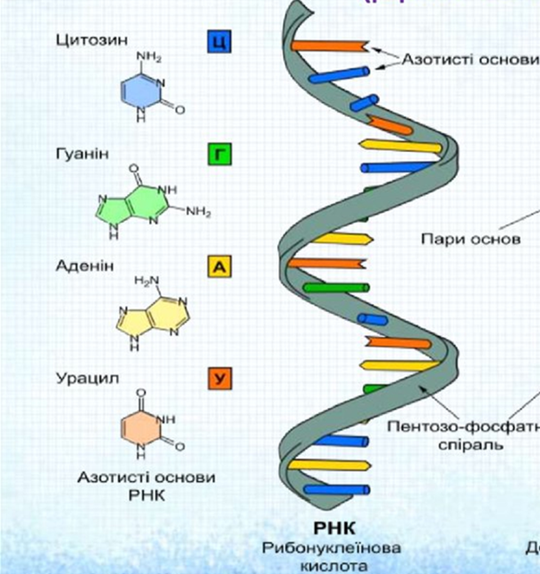
Особливості будови рнк
Для синтезу білка інформація з певних ділянок днк , що називаються генами, переписується на рнк .
Ці нуклеїнові кислоти відрізняються від днк як за хімічним складом, так і за функціями.
Рнк побудована з рибонуклеотидів, в утворенні яких беруть участь азотисті основи аденін, гуанін, цитозин і урацил, моносахарид рибоза та залишки ортофосфатної кислоти.

Slide 15
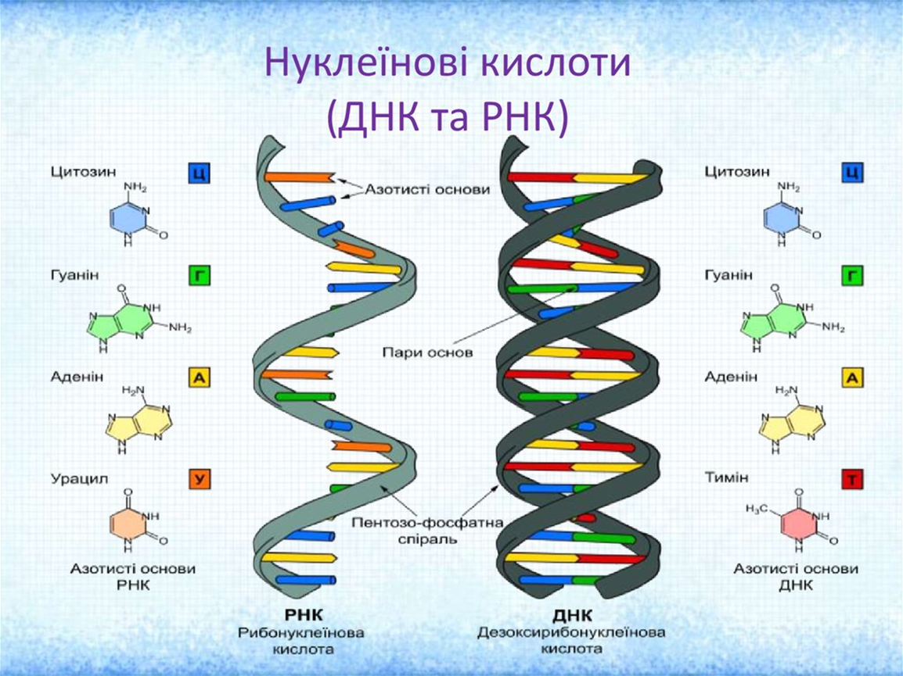
Особливості рнк
Молекули рнк відрізняються від днк низкою ознак:
А) вуглеводом рнк є рибоза; б) рнк не містить тиміну, його місце займає урацил;
в) рнк є одноланцюговою молекулою.

Slide 16
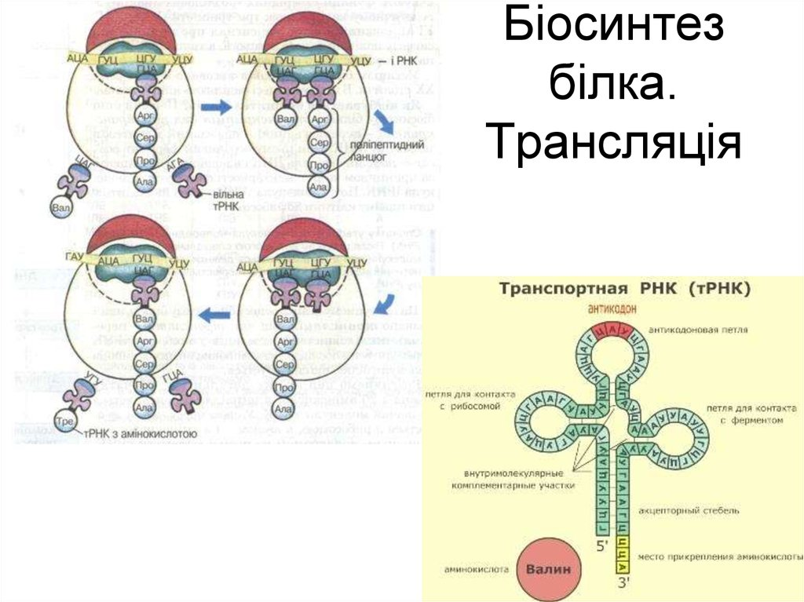
Особливості рнк
На днк синтезуються декілька видів рнк:
1) інформаційні рнк
2) Транспортні рнк
3) Рибосомні рнк.
Інформаційні рнк переписують і переносять інформацію про первинну структуру певного білка до рибосом. Транспортні рнк приєднують і транспортують до рибосом амінокислоти,
з яких цей білок утворюватиметься.
Рибосомні рнк утворюють самі рибосоми.
Рибонуклеїнові кислоти - це біополімерні молекули, що побудовані з рибонуклеотидів і забезпечують реалізацію спадкової інформації у вигляді молекул білків.

Slide 17
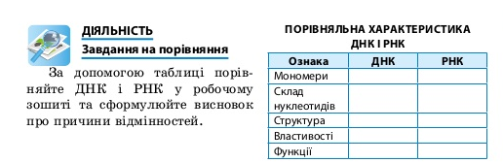
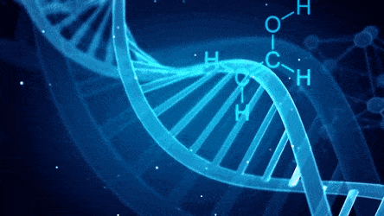
Д.з. опрац. § 8. заповнити в зошиті таблицю.

